Slide 1
Придавки
Совет на III одделение
ОУ.Даме Груев-Битола

Slide 2
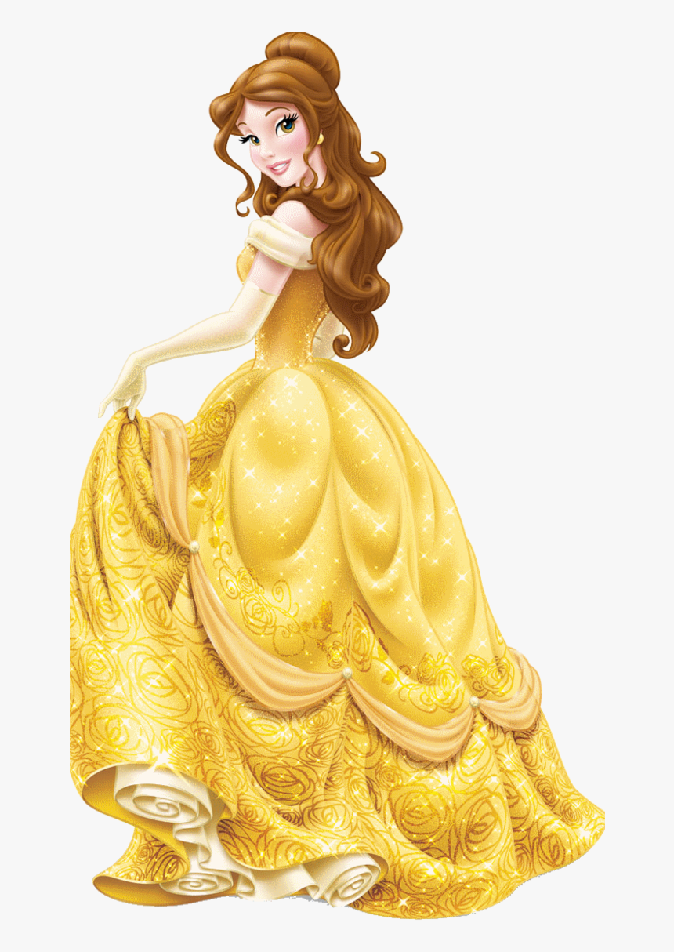
Опишете го фустанот на принцезата.
жолт
златно-жолт
долг
свечен
елегантен
светликав

Slide 3
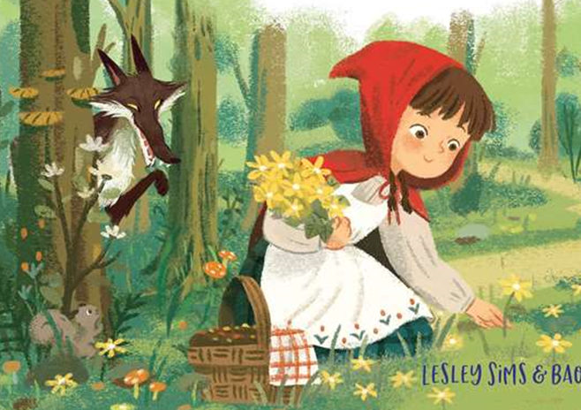
...Малечката Црвенкапа ја облече својата
црвена свилена детска наметка и замина
во посета на нејзината мила бабичка. Бабината куќа беше дрвена и се
наоѓаше на крајот од патот.
Пред да замине, мајка и ја предупреди да не оди преку густата
шумичка, затоа што таму живее големиот, зол, волк. Црвенкапа вети
дека ќе ја послуша мајка си.
Сепак, кога Црвенкапа ги виде прекрасните, шарени цвеќиња
кои растеа крај шумската патека, таа заборави на ветувањето...

Slide 4
Зборовите кои ги појаснуваат именките ги викаме ПРИДАВКИ
Придавките го разубавуваат текстот.
Тие објаснуваат какво е нештото? (жолт фустан, шарено цвеќе, страшен волк)
Од што е направено ? (свилена наметка, дрвена куќичка)
Чие е нештото? (детска наметка, бабината куќа)

Slide 5
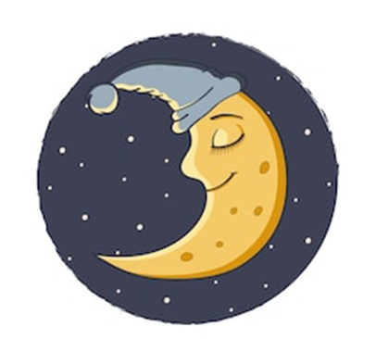
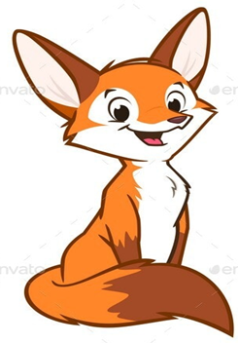
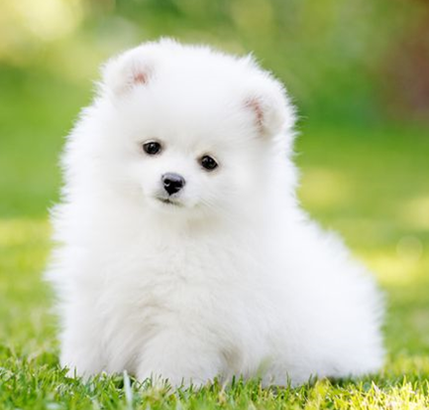
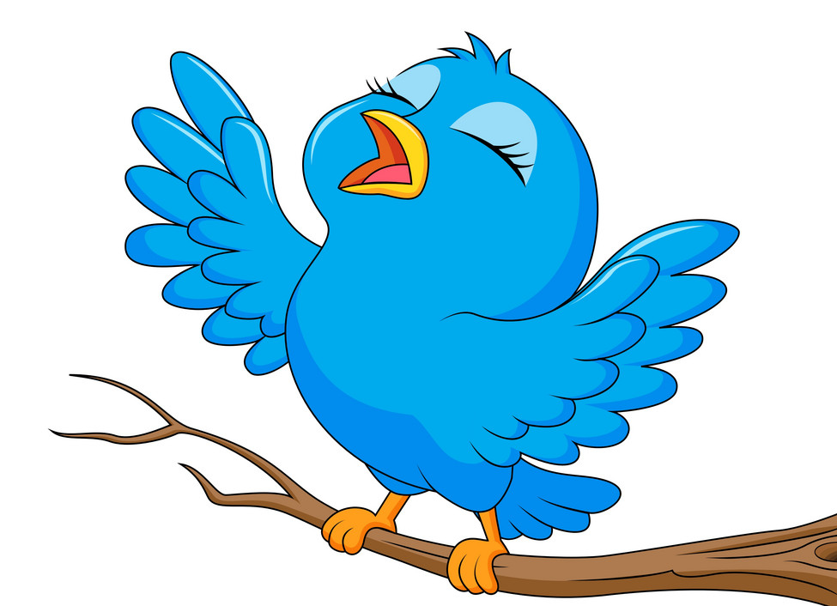
Пронајдете две или повеќе придавки
за следниве слики:

Slide 6
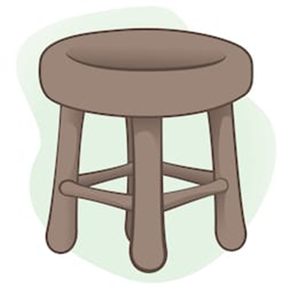
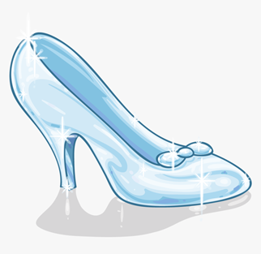
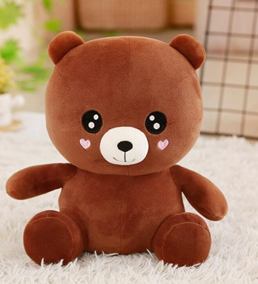

Slide 7
Пронајдете ги придавките во следниве гатанки:
Сонце грее, славеј пее
сегде ечи весел ѕвон
развигорче топло вее,
гората се буди
од зимскиот сон.
(п....т)

Slide 8
Штом лична пролет дојде
од шарен цвет на цвет,
за децата збира
здрав и сладок мед.
(п...а)

Slide 9
Тој се прави важен
со долгиот клун
лови зелени жаби
без мрежа и чун.
(ш..к)

